Slide 1
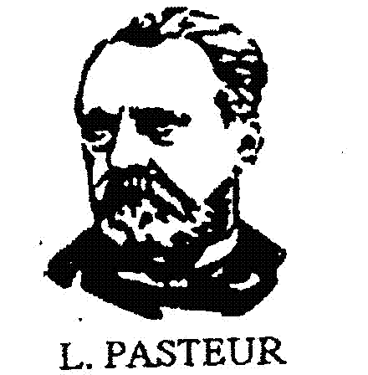
РАЗРАБОТКА И АПРОБАЦИЯ МЕТОДА ВЫЯВЛЕНИЯ МУТАЦИЙ ЛЕКАРСТВЕННОЙ УСТОЙЧИВОСТИ ВИЧ ПУТЕМ СЕКВЕНИРОВАНИЯ НОВОГО ПОКОЛЕНИЯ
Федеральное бюджетное учреждение науки «Санкт-Петербургский научно-исследовательский институт эпидемиологии и микробиологии им. Пастера»
Федеральной службы по надзору в сфере защиты прав потребителей и благополучия человека

Slide 2
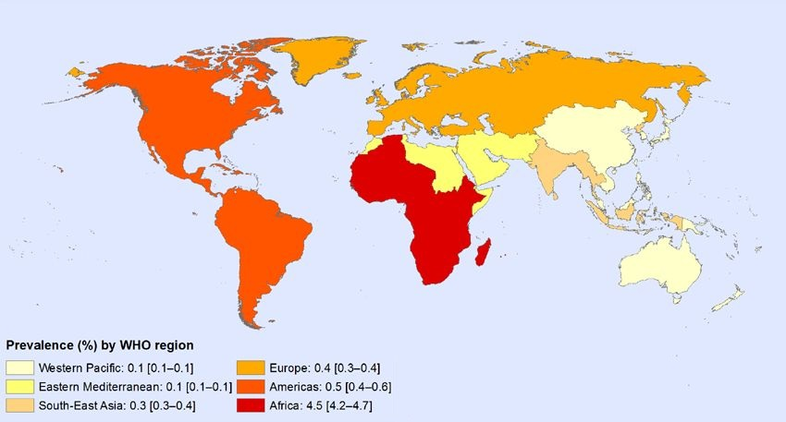
Распространенность ВИЧ-инфекции в мире
WHO. 2018

Slide 3
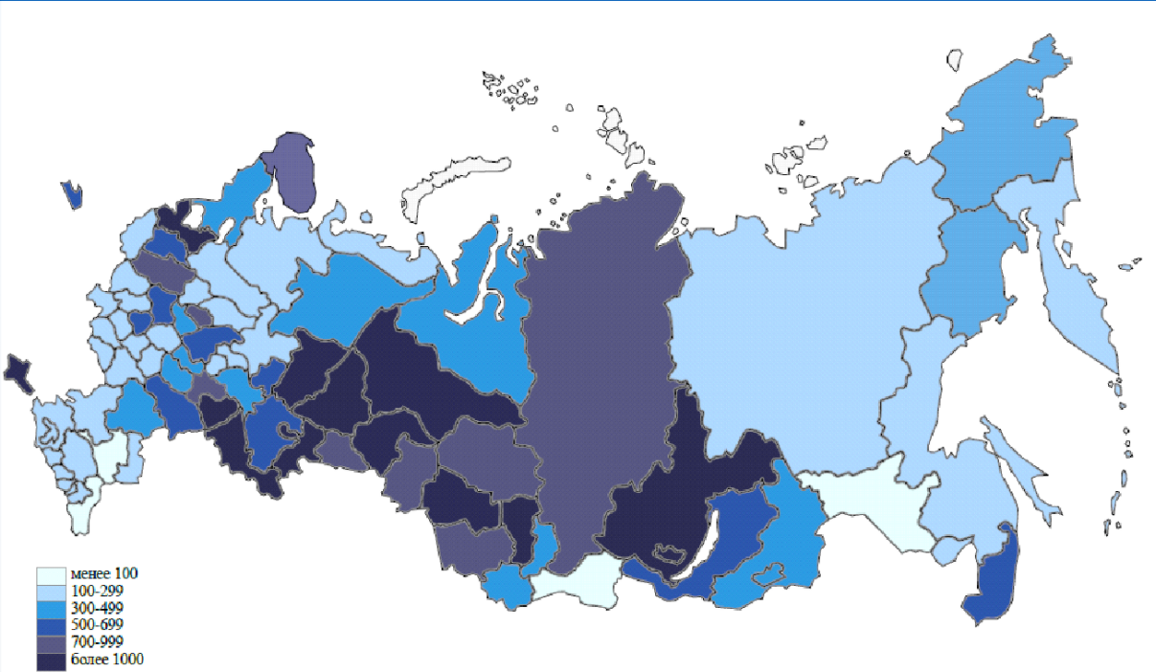
Распространенность ВИЧ-инфекции в Российской Федерации
(количество ЛЖВ на 100 тыс. населения) на конец 2018 г.

Slide 4
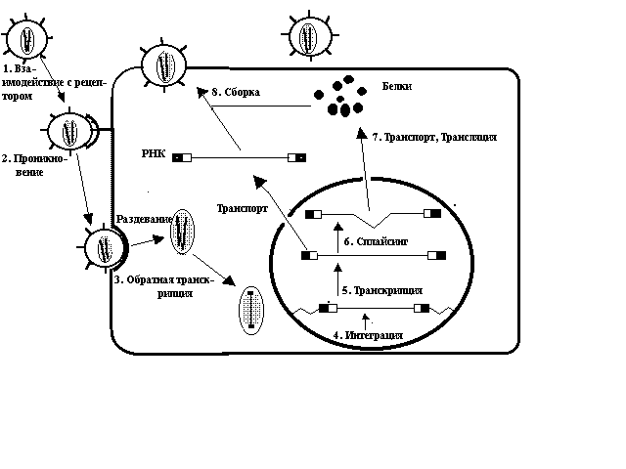
Жизненный цикл ВИЧ (База знаний по биологии человека. Генная терапия СПИД: Внутриклеточная иммунизация)

Slide 5
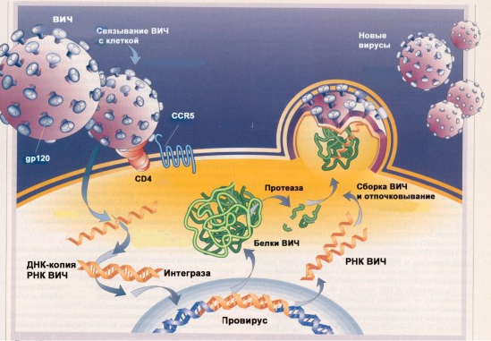
Жизненный цикл ВИЧ
Основные этапы
стадия слияния (проникновения).
стадии обратной транскрипции.
стадии интеграции.
стадии созревания.
CD4 – клетки:
Т – лимфоциты, Макрофаги, Дендритные клетки
Корецепторы: CCR5, CXCR4

Slide 6
Неэффективная АРВ терапия
При применении АРВ терапии вирусная нагрузка меньше, чем у человека, не получающего лечение, даже при наличии резистентности -- АРВ терапия поддерживает остаточную активность
Начало лечения
Лекарственно-чувствительные
квазивиды
Лекарственно-устойчивые
квазивиды
Вирусная нагрузка
Выборка устойчивых квазиобразцов
Неполная вирусная супрессия:
Несоответственная дозировка препаратов
Перерывы в АРВ терапии
Предсуществующая устойчивость
1000 копий/мл
Время
Notes:
6

Slide 7
МАТЕРИАЛЫ И МЕТОДЫ
пациенты, находящиеся на АРВТ
идентификация мутаций лекарственной устойчивости
вирусологическая неэффективность терапии
генотипирование ВИЧ
Алгоритм диагностики лекарственной устойчивости ВИЧ

Slide 8
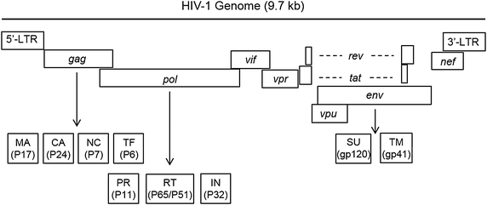
МАТЕРИАЛЫ И МЕТОДЫ
фрагмент генома ВИЧ, секвенируемый для поиска мутаций лекарственной устойчивости методом Сэнгера

Slide 9
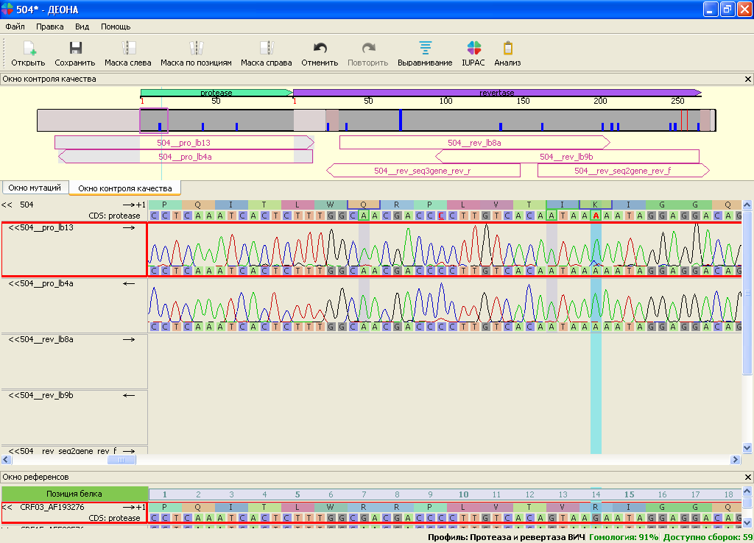
МАТЕРИАЛЫ И МЕТОДЫ

Slide 10
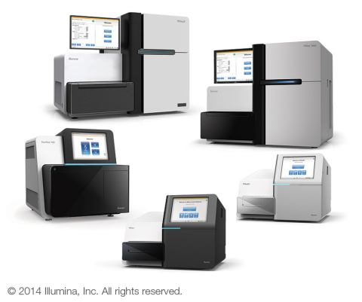

Slide 11
МАТЕРИАЛЫ И МЕТОДЫ
фрагмент генома ВИЧ, амплифицированный для
SBS-секвенирования

Slide 12
25 пациентов без мутаций ЛУ по Сэнгеру
13 пациентов с мутациями ЛУ, выявленными SBS
10 пациентов, у которых устойчивый вирус составляет >15% от общей популяции

Slide 14
РЕЗУЛЬТАТЫ
178 различных мутаций лекарственной устойчивости
Мутации к НИОТ 44,3%
Мутации к ННИОТ 42,1%
Мутации к ИП 13,6%
M184V
L74V, K65R A62V
K103N
L100I, E138A, V179L, G190A, G190GR, P225HP, K238KN
В 51,08% случаях
В 18,8% случаев
Каждая >10% случаев
Каждая >10% случаев
Разнообразие мутаций лекарственной устойчивости ВИЧ

Slide 15
Заключение
Разработанный метод обладает потенциалом для адаптации к высокопроизводительному анализу на ВИЧ-инфекцию с низкочастотным обнаружением мутаций на уровне 1–5% от всей популяции. Чтобы данный подход был готов к внедрению, необходимы улучшения в процедурах анализа и обработки данных, а также апробация метода в различных условиях.

